Slide 1


סיכום שיעור
מרצה: אלישיב לרנר
02/04/2023
כל הזכויות שמורות ©

Slide 2

כל הזכויות שמורות ©

Slide 3

כל הזכויות שמורות ©

Slide 4
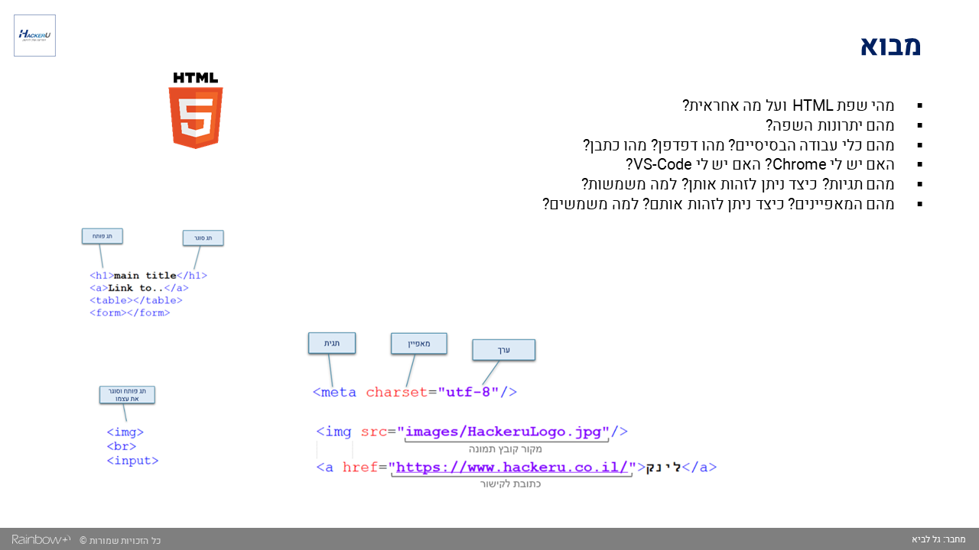
כל הזכויות שמורות ©

Slide 5
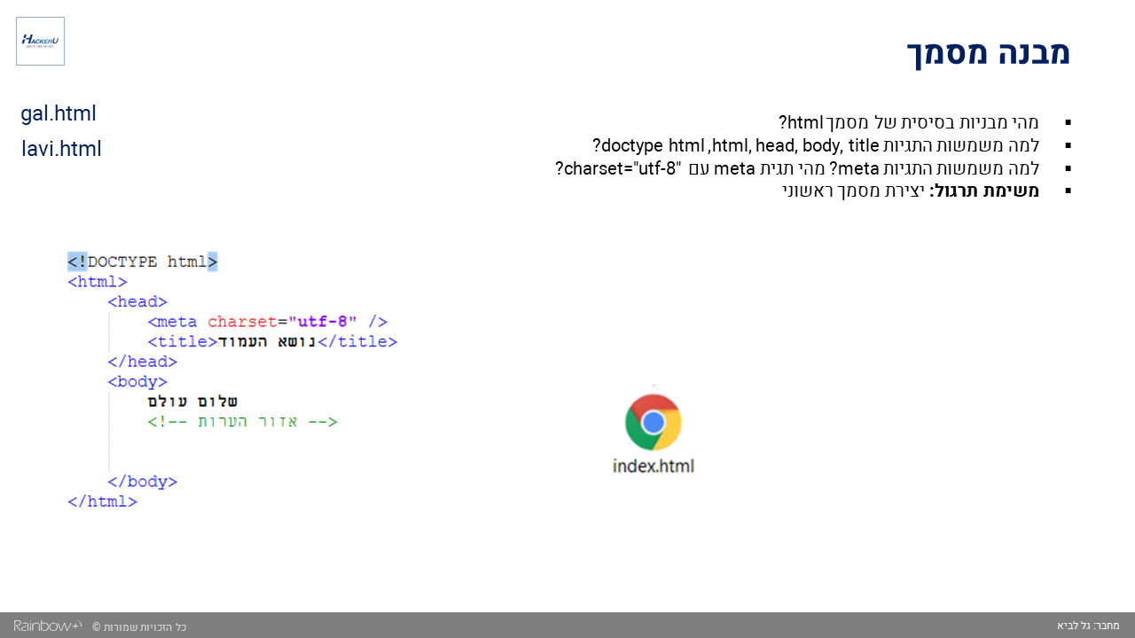
כל הזכויות שמורות ©

Slide 6
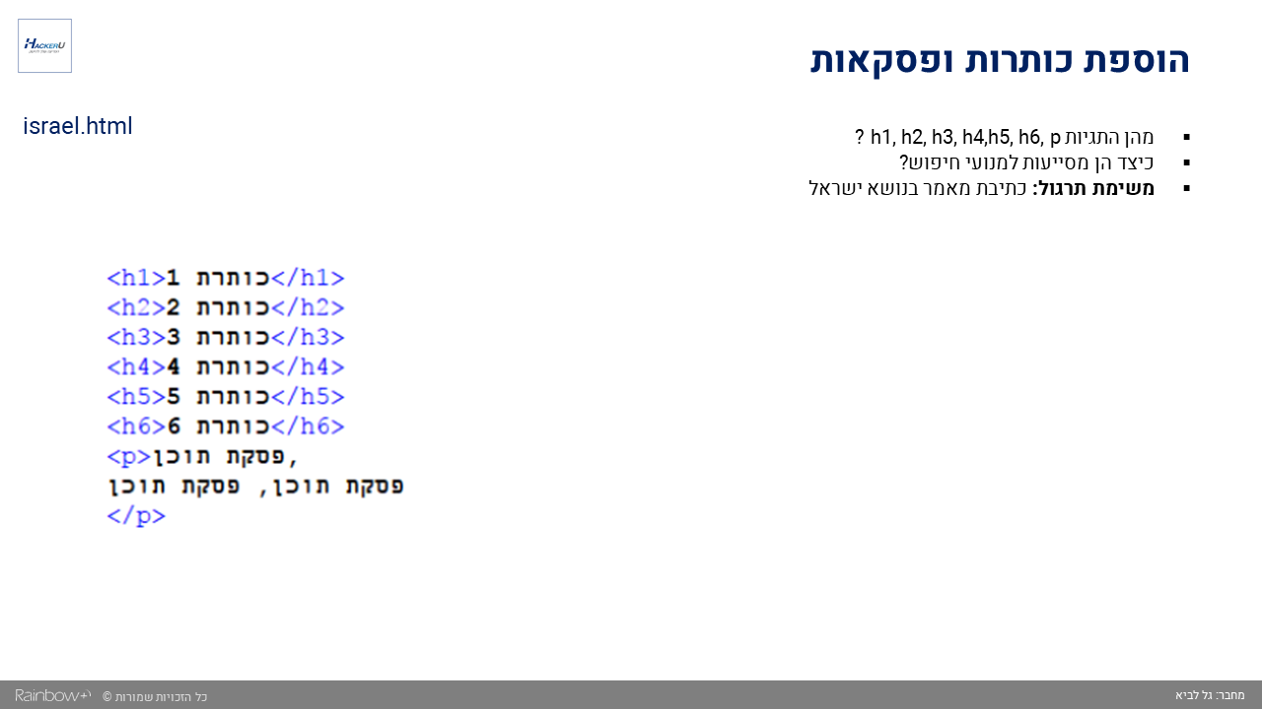
כל הזכויות שמורות ©

Slide 7
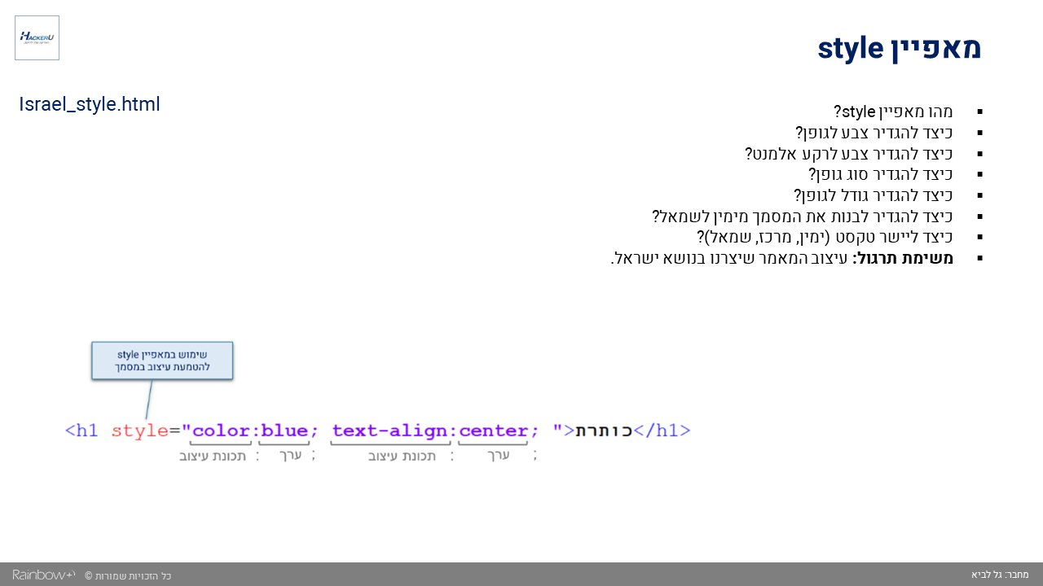
כל הזכויות שמורות ©

Slide 8
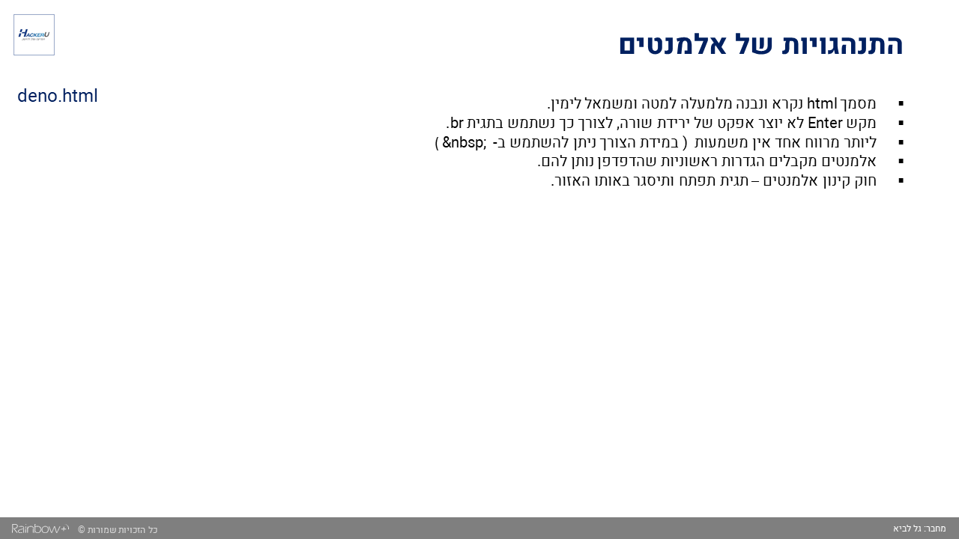

Slide 9
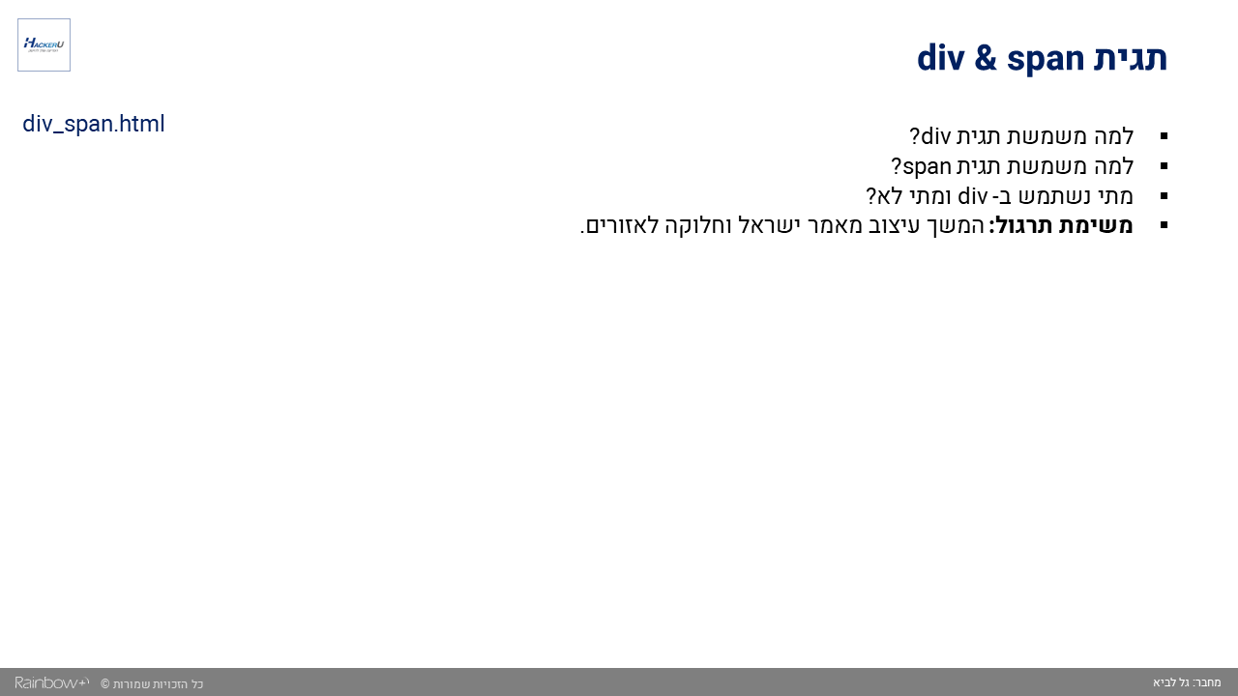

Slide 10
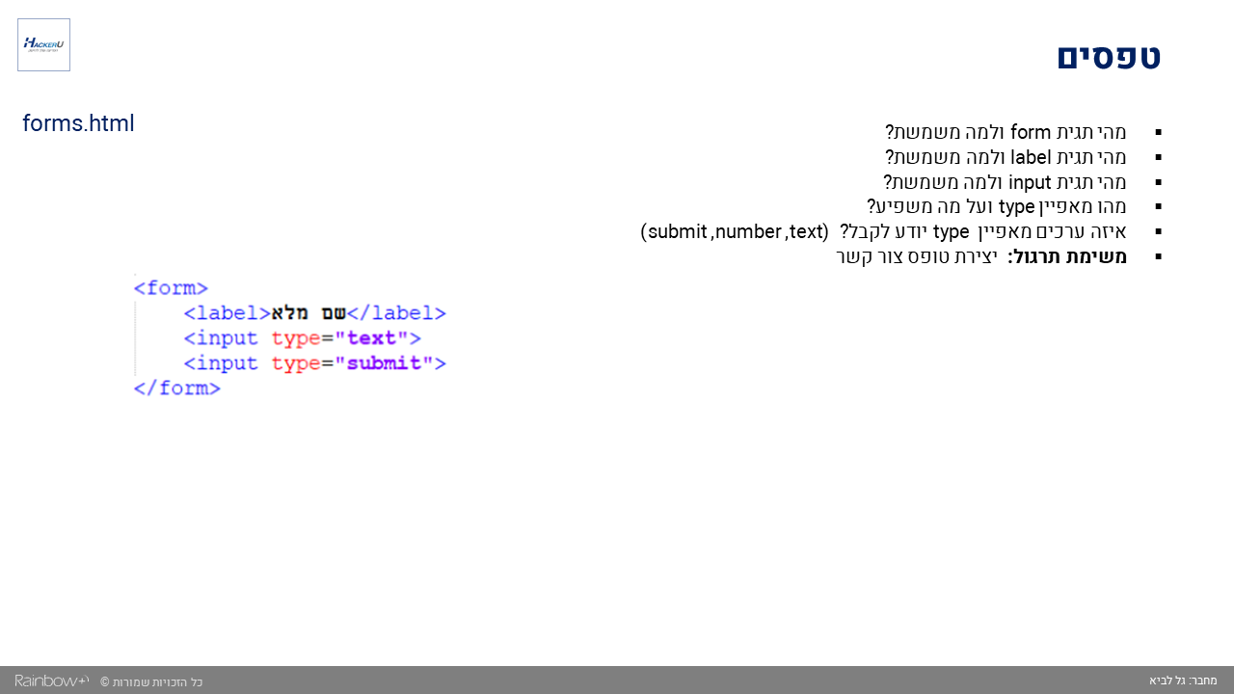

Slide 11


Slide 12
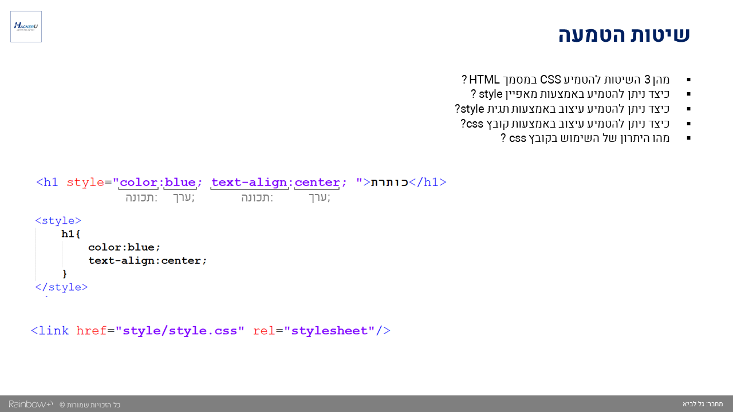

Slide 13
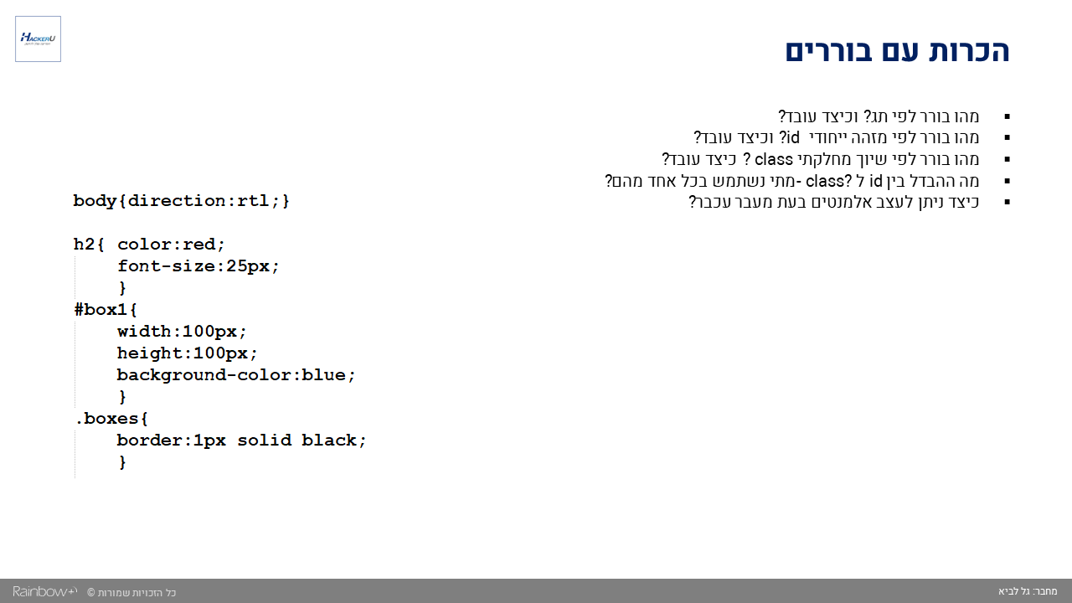

Slide 14
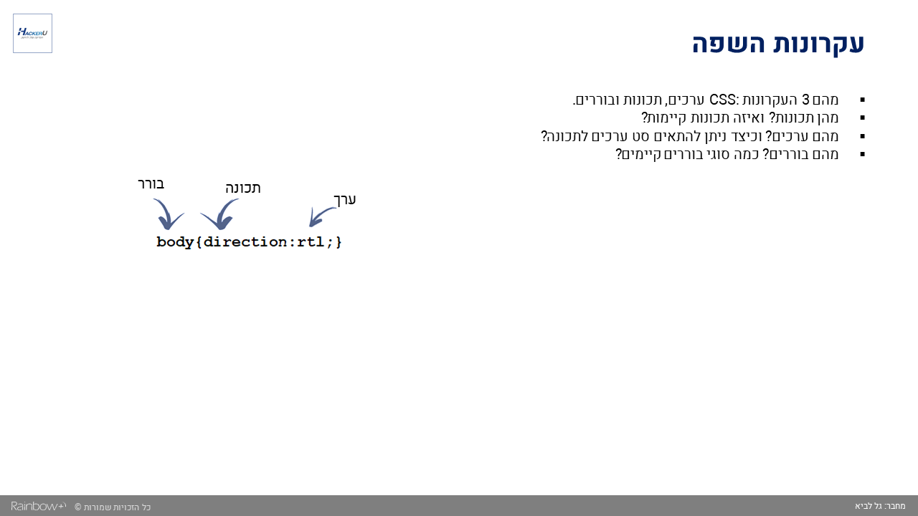

Slide 15
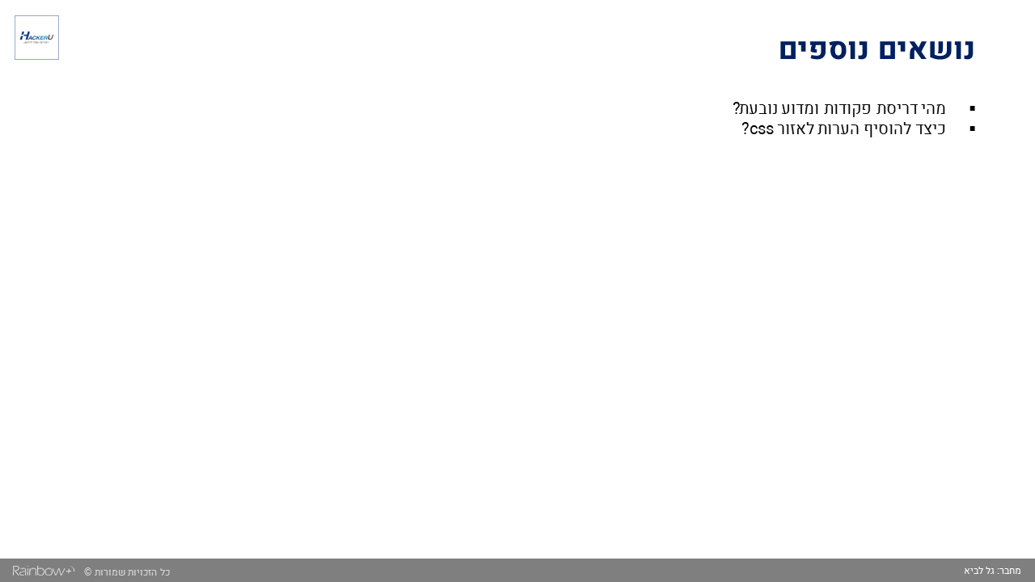

Slide 16
תודה על ההקשבה
אני וצוות המכללה כאן עבורכם
כל הזכויות שמורות ©

